Slide 1
Java com Banco de Dados
Apresentação
Prof.Msc.Carlos

Slide 2
Plataforma Java
O objetivo desta aula é introduzir o conceitos práticos e importantes utilizados no desenvolvimento de uma aplicação desktop em JSE (Java Standard Edition). Esta aplicação, em particular, irá cadastrar dados de um formulário de entrada. Com isso, vamos aprender a usar pacotes (packages); persistência com JDBC e Padrões de Projeto como Factory e DAO; uma introdução ao padrão de arquitetura MVC. Para isto, utilizaremos a IDE NetBeans (neste exemplo utilizo a versão 6.5.1) e o banco de dados MySQL Server (utilizo versão 5.5).

Slide 3
Entendo o Swing(cont)
JDK - Java Development Kit;
JRE - Java Runtime Environment
Resumo
Para criarmos nosso exemplo, precisaremos:
Banco de dados MySQL Server;
IDE NetBeans.
Além das ferramentas, vamos enumerar 10 passos:
Banco de Dados;
O Projeto;
Factory;
Modelo;
DAO;
GUI;
Evento SAIR;
Evento LIMPAR;
Evento CADASTRAR;
Consulta através do console do MySQL Server.

Slide 4
Banco de Dados
Passo 1
Abra o console do MySQL Server em Iniciar > Todos os programas > Mysql > MySQL Server 5.5 > MySQL Server 5.5 Command Line Cliente digite os seguintes comandos:
create database projetojava;
use projetojava;
CREATE TABLE usuario (
id BIGINT(10) AUTO_INCREMENT,
nome VARCHAR(255),
cpf VARCHAR(255),
email VARCHAR(255),
telefone VARCHAR(255),
PRIMARY KEY (id) );
Ou seja, teremos a tabela usuario com 5 atributos (id, nome, CPF, email, telefone).

Slide 5
Banco de Dados
Agora, vamos abrir o NetBeans em Iniciar > Todos os programas >NetBeans>NetBeans IDE>NetBeans IDE 8.2 e começar a pôr a mão na massa no desenvolvimento da aplicação. OBS.: durante todo o desenvolvimento da aplicação seguirão imagens para facilitar o aprendizado.

Slide 6
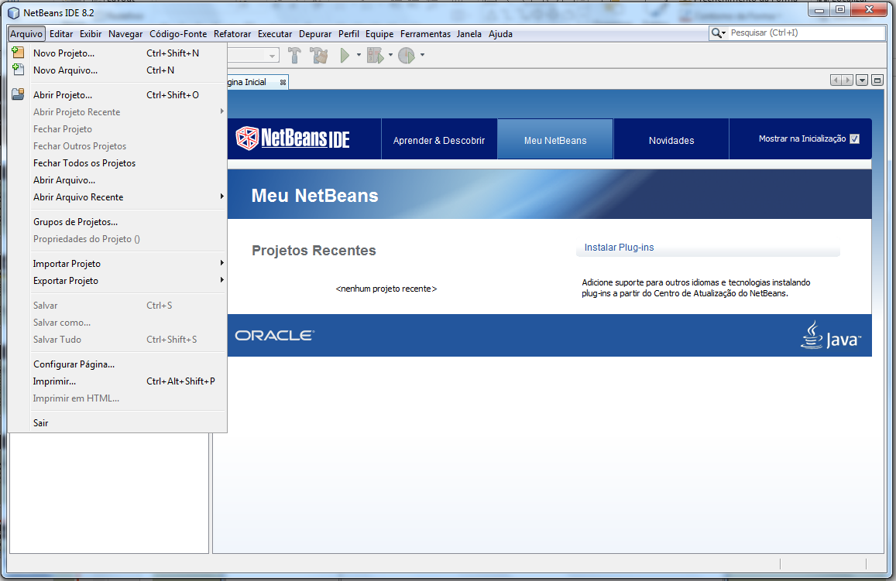
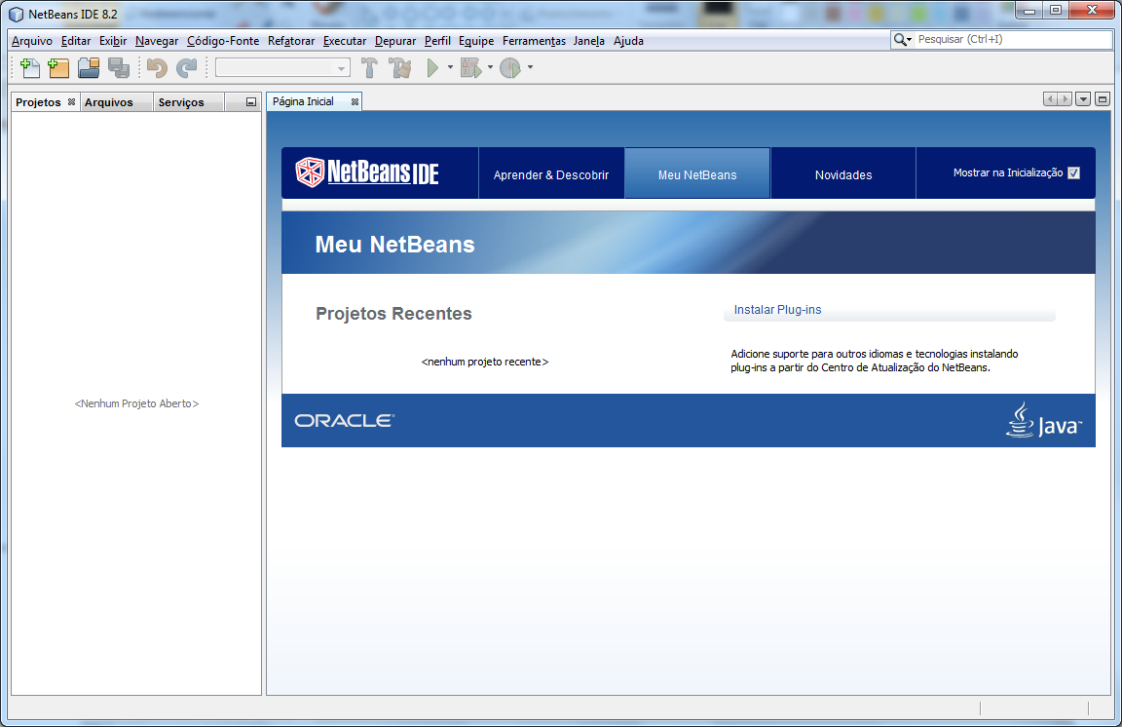
Projeto Java Cadastro de cliente
Passo 2
Arquivo > Novo projeto;

Slide 7
JFrame
Na aba Novo projeto, clique em Java e em Aplicativo Java. Clique em próximo.

Slide 8
JFrame
Na aba Novo aplicativo Java, em "Nome do projeto" digite MinhaAplicacao. Desmarque a opção "Criar classe principal". Clique em finalizar.

Slide 9
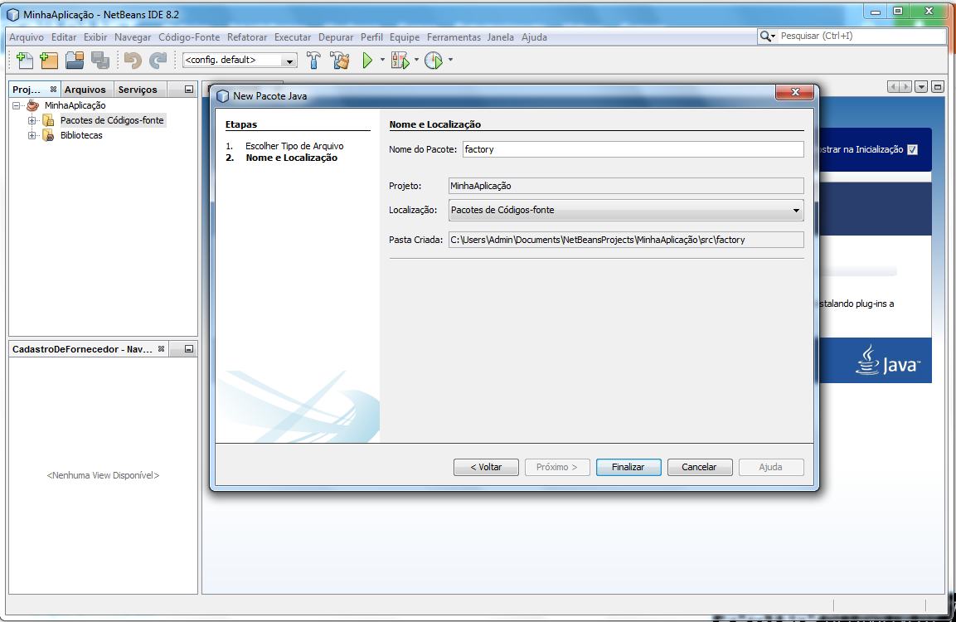
JFrame
Agora vamos criar os pacotes ou packages. Clique com o botão direito em "Pacotes de códigos-fonte" e com o botão esquerdo do mouse escolha Novo > Pacote Java...

Slide 10
Na aba Novo Pacote Java digite "factory" para Nome do pacote. Clique em Finalizar.
Repita o processo de criação de pacote, criando os seguintes pacotes, além do pacote factory:modelo, dao, gui. Assim ficará a visão geral do projeto (no canto esquerdo do NetBeans):

Slide 11
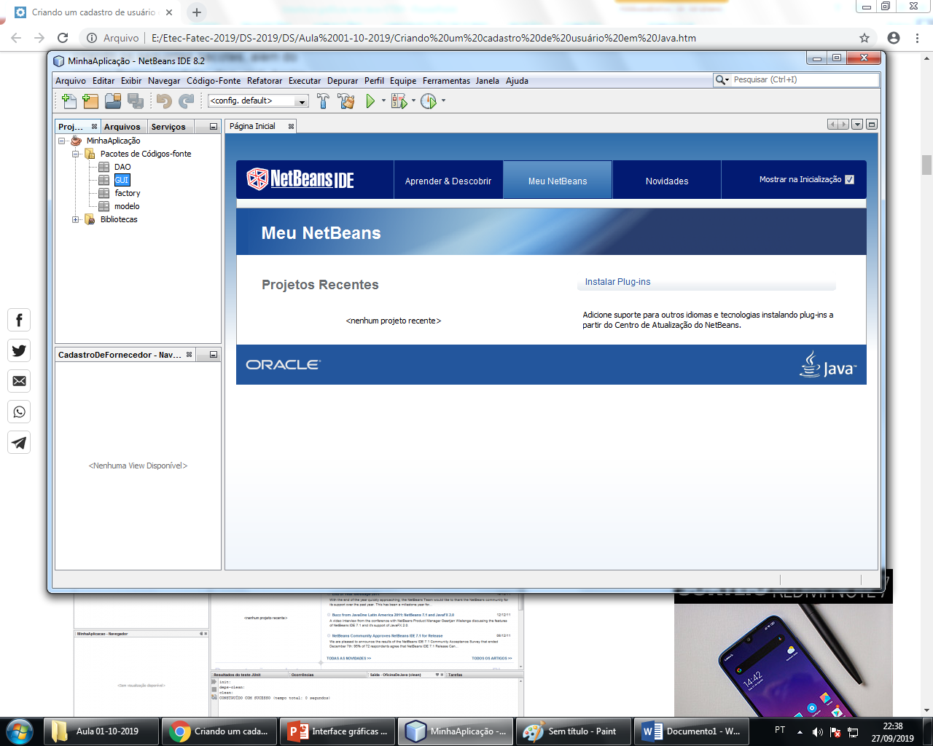
Factory:
Passo 3:Factory significa "fábrica" e ConnectionFactory significa fábrica de
conexões. Factory será o nome do pacote e ConnectionFactory o nome da classe que fará a interface com o driver JDBC de conexão a qualquer banco que desejar. Por isso o nome "fábrica", pois o JDBC permite a conexão a qualquer banco: MySQL, Postgree, Oracle, SQL Server, etc., somente alterando a linha do método "getConnection". Vamos começar criando a classe ConnectionFactory no pacote factory.

Slide 12
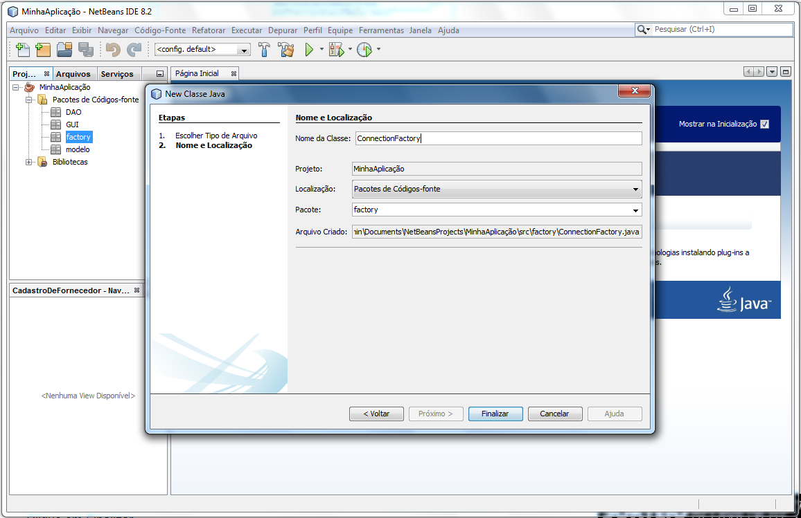
)
Vá com o botão direito até factory e clique com o botão esquerdo em Novo > Classe Java.

Slide 13
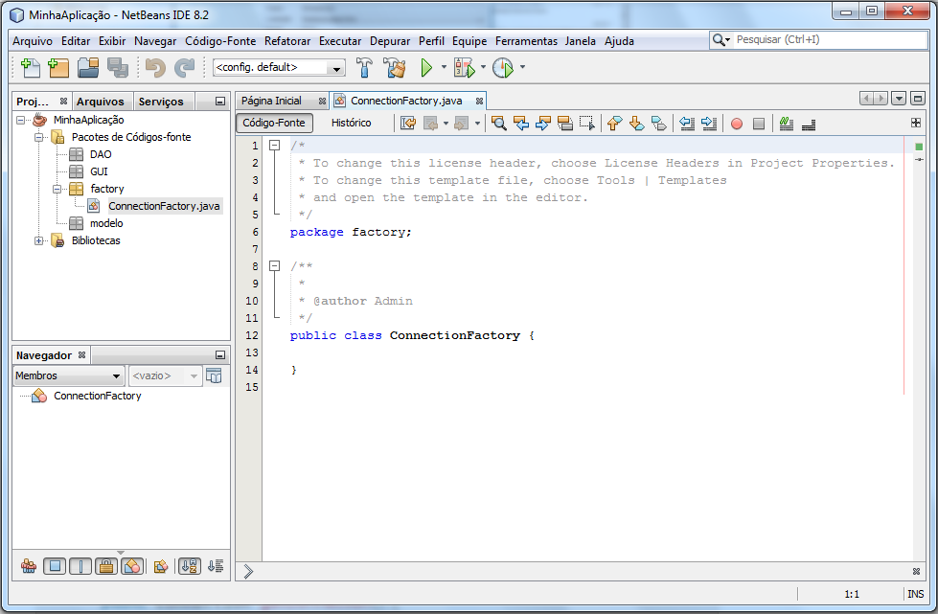
Criando classe ConnectionFactory
Na aba Novo Classe Java em Nome da Classe escolha o nome ConnectionFactory. Clique em Finalizar.

Slide 14
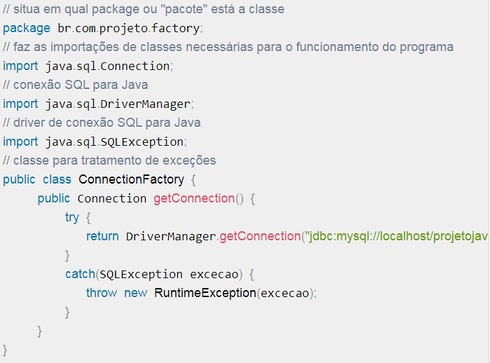
CÓDIGO DA CLASSE ConnectionFactory
O script abaixo representa a classe de conexão ConnectionFactory. Copie e cole na classe ConnectionFactory:
Salve a alteração (CTRL+S).

Slide 15
CÓDIGO DA CLASSE ConnectionFactory
OBS.: não esqueça de salvar todas as alterações nos códigos ao decorrer do PROJETO.
OBS 2: altere "seu-nome-de-usuário" e "sua-senha" para as configurações do seu Banco de Dados. Vamos criar uma classe para testar a conectividade ao MySQL. Pode ser dentro do pacote factory mesmo. Coloquemos o nome TestaConexao:

Slide 16
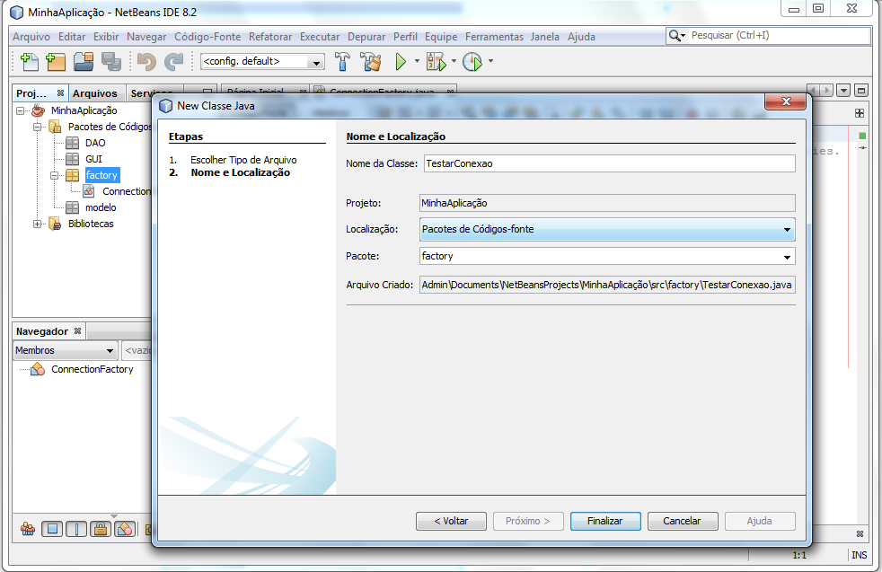
Criando classe testeconexao
Clique em Finalizar. Script da classe TestaConexao:

Slide 17
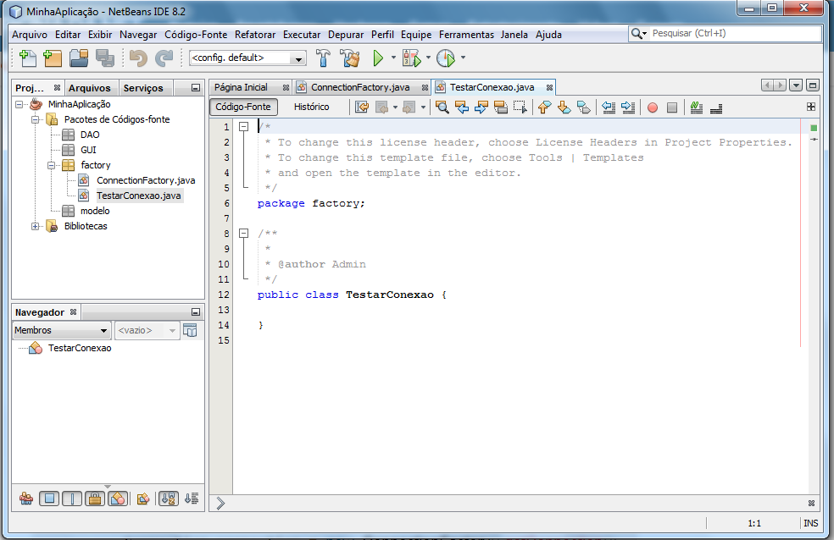
Classe testeconexão
Método: setExtendedState(ICONIFIED)

Slide 18
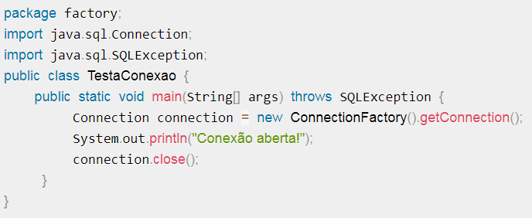
Script da classe testeconexão

Slide 19
Testando conexão
Para executar qualquer aplicativo no NetBeans teclamos SHIFT+F6. Faça-o. Perceba que uma mensagem de erro é exibida no console. Esta mensagem de erro significa ausência do driver JDBC. Caso ocorra a mensagem de erro é necessário baixar o driver JDBC. Se o arquivo vier compactado, descompacte-o e escolha o diretório de sua preferência. Depois de baixar o driver JDBC, vá em: Bibliotecas > Adicionar JAR/pasta.

Slide 20
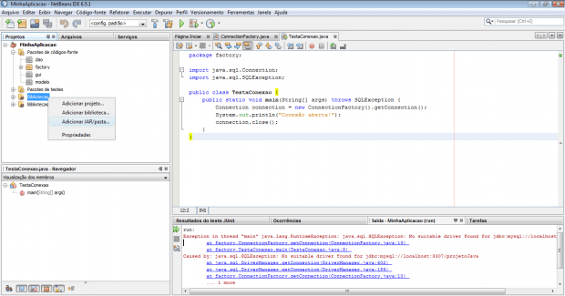
Testando conexão(cont)

Slide 21
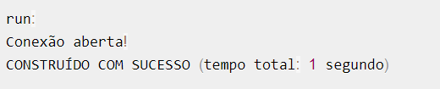
Testando conexão
Escolha o diretório onde instalou o driver JDBC e clique em Open. Execute o projeto. Agora sim funcionou!Se a mensagem que apareceu no console foi parecida com:a cor do fundo da janela
Então sua conexão foi estabelecida! OBS 3: se mesmo assim não funcionar, especifique a porta do servidor ao lado do localhost.
Exemplo: localhost:3307

Slide 22
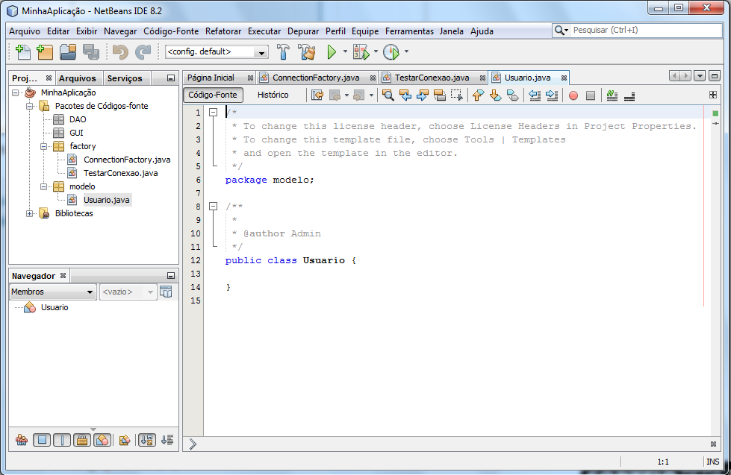
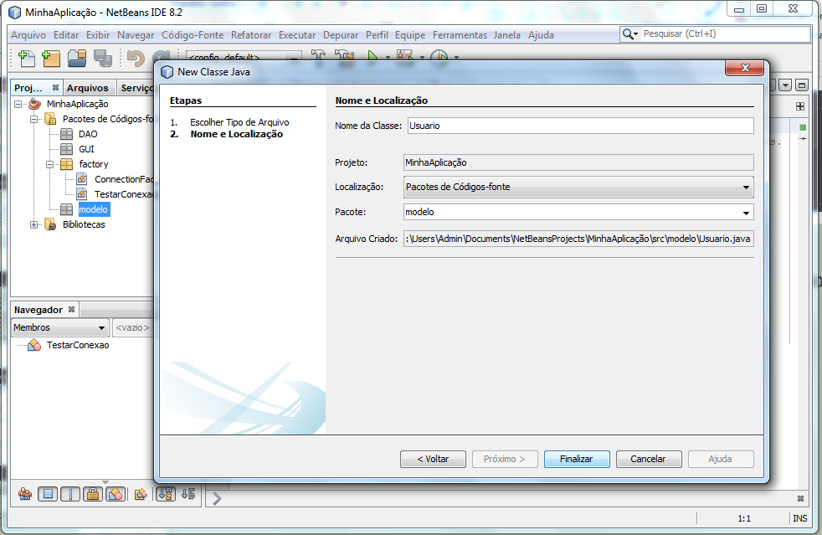
Classe usuário
Passo:4
Agora, criemos a classe Usuario, dentro do pacote modelo: modelo > Novo > Classe Java > Usuario > Finalizar.

Slide 23
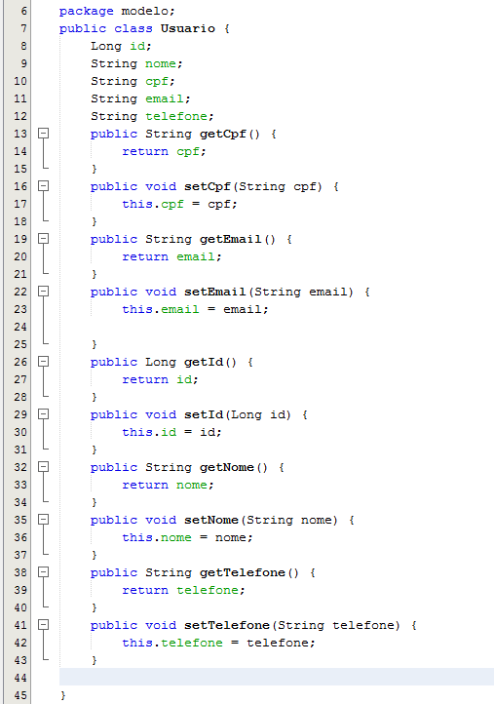
Classe usuário
Crie as variáveis id (Long), nome, CPF, email, telefone (todas string) e os métodos getters e setters. Assim ficará o script da classe:

Slide 24
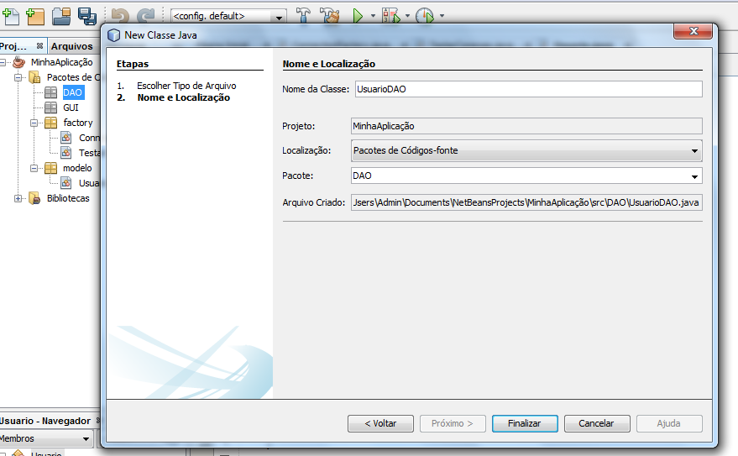
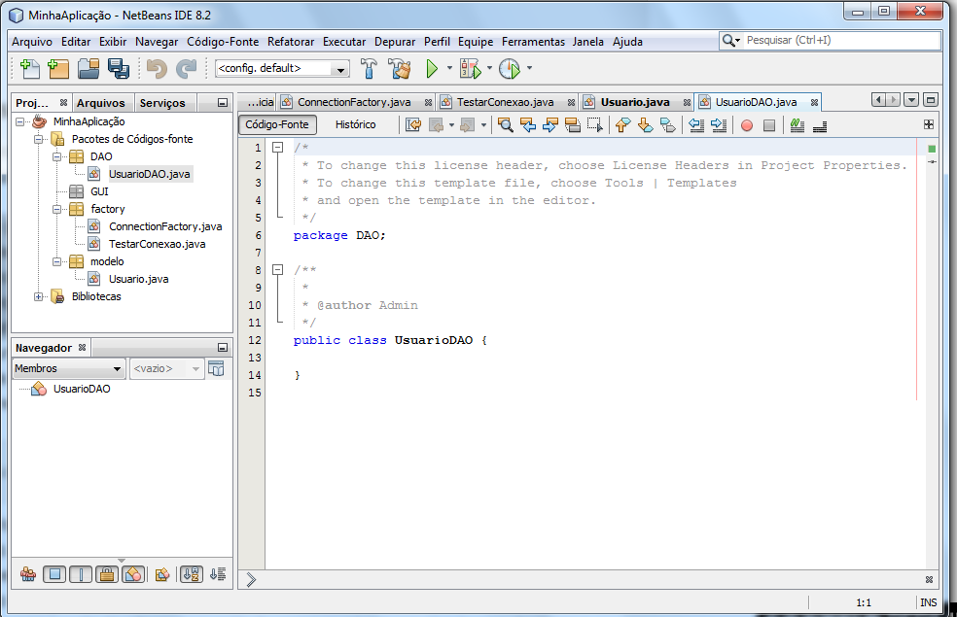
Segunda Parte
Passo 5: DAO:
Crie no pacote DAO a classe UsuarioDAO: dao > Novo > Classe Java > UsuarioDAO > Finalizar.
Neste pacote ficam as classes que são responsáveis pelo CRUD (Create, Retrieve, Update, Delete - ou - Criar, Consultar, Alterar, Deletar), isto é, dados de persistência. Mas no nosso caso não criamos mais que uma tabela na Base de Dados, conseqüentemente, nenhum relacionamento. Além disso, neste exemplo, criaremos o Cadastro de Usuário, isto é, só vamos usar o Create do CRUD.

Slide 25
Classe UsuarioDAO
Em Create, criaremos o método adiciona. Passaremos o próprio objeto "usuario" como parâmetro da função:Definir ícone:
Usuário com letra maiúscula representa a classe e com letra minúscula representa o Objeto. Como só vamos representar o método adiciona, não há necessidade de inserir a variável id, pois a mesma é auto-incremento, ou seja, no momento da inserção, este campo será preenchido automaticamente na tabela usuário do Banco de Dados. Se usássemos o método altera ou o método remove, aí sim precisaríamos declarar a variável id. Na classe Usuário do pacote modelo criamos o id pois o modelo do negócio precisa abranger o todo, até mesmo para futuras consultas
adiciona (Usuario usuario).

Slide 26
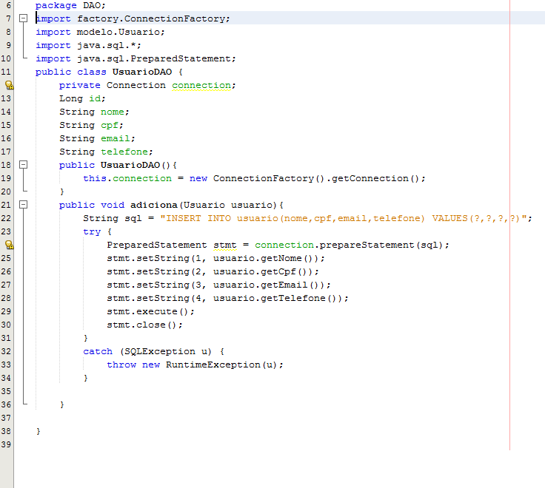
Script da Classe UsuarioDAO
Eis o script abaixo da classe UsuarioDAO:

Slide 27
GUI (Graphical User Interface ou Interface Gráfica de Usuário)
Passo 6:
Nossa aplicação back-end está toda finalizada. Precisamos aprontar o front-end, isto é, a interface de usuário, a classe que será responsável pela interação com o usuário, ou seja, o formulário de entrada.Vamos criar o formulário que será preenchido pelo usuário: gui > Novo > Formulario JFrame > UsuarioGUI > Finalizar. A seguinte tela aparecerá:

Slide 28
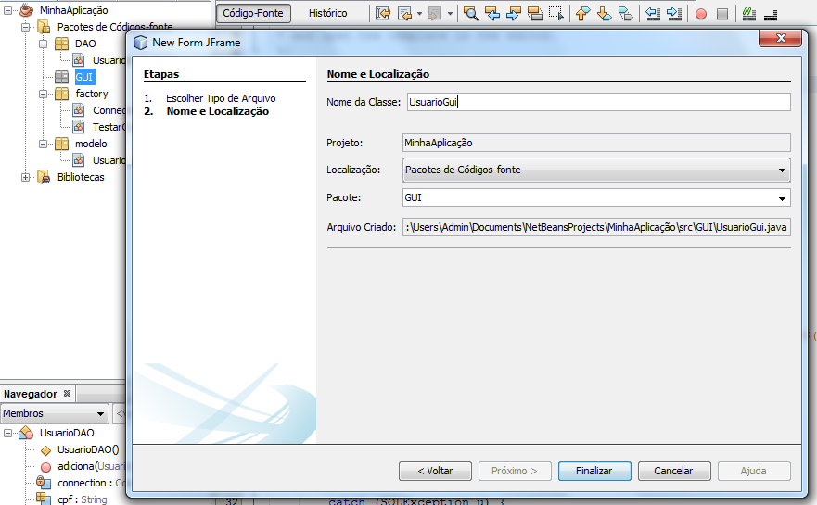
Criar formulario

Slide 29
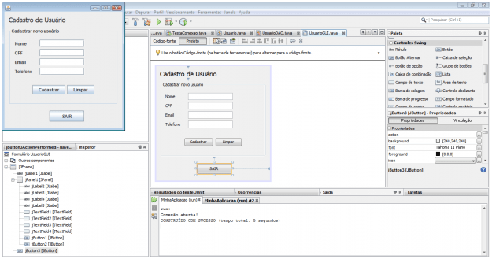
Passo 7: Evento SAIR
Clique duas vezes no botão "SAIR" para criarmos o evento. Na aba Código-Fonte, no método referente a jButton3, isto é, ao botão SAIR, digite:
Este comando fecha a janela em execução. Dê um ALT+F6 e agora clique no botão SAIR. A janela será fechada.
System.exit(0);

Slide 30
Botão limpar
Passo 8: Evento LIMPAR
Agora, na aba Projeto, dê dois cliques em Limpar. No método jButton2ActionPerformed, na aba Código-fonte, escreva os seguintes scripts:
Estes scripts são responsáveis por limpar ou apagar qualquer string escrita pelo usuário em cada um dos 4 campos de texto do formulário.
jTextField1.setText(""); jTextField2.setText(""); jTextField3.setText(""); jTextField4.setText("");

Slide 31
Botão cadastrar
Passo 9: Evento CADASTRAR
Precisamos criar o principal evento que é literalmente cadastrar o usuário. Para isso, vamos clicar duas vezes no botão "Cadastrar" e, na aba Código-fonte, no evento jButton1ActionPerformed ficará assim o código:

Slide 32
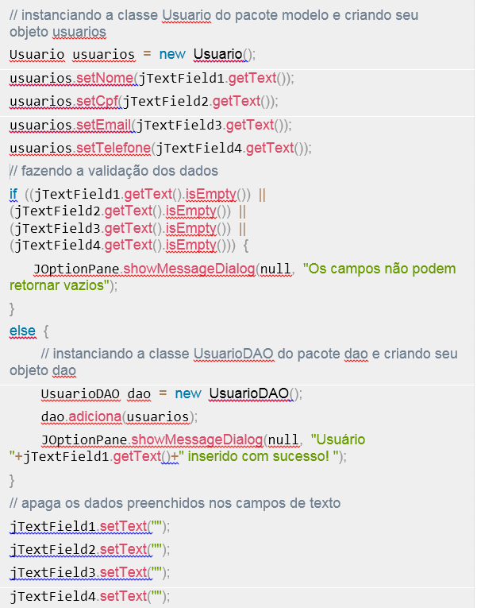
Botão cadastrar
Certamente algumas mensagens de erro aparecerão. Isto porque temos que importar no início do código as classes Usuario (pacote modelo) e UsuarioDAO (pacote dao). Além destas, precisamos importar a classe JOptionPane, responsável pelas janelas de validação, aquelas que aparecem dizendo se o usuário foi ou não cadastrado, se os campos estão vazios, etc.
Coloque estas linhas no início do código, abaixo de "package gui", na aba Código-fonte:
import modelo.Usuario;
import dao.UsuarioDAO;
import javax.swing.JOptionPane;

Slide 33
Testando aplicação
Passo 10: Consulta através do Console do MySQL Server
Vá até o console do MySQL Server. Digite:
A seguinte tela aparecerá:
use projetojava; select * from usuario;

Slide 34
Observação final
Pronto. Se todos os passos foram seguidos corretamente, sua aplicação foi executada com sucesso.

